Slide 1

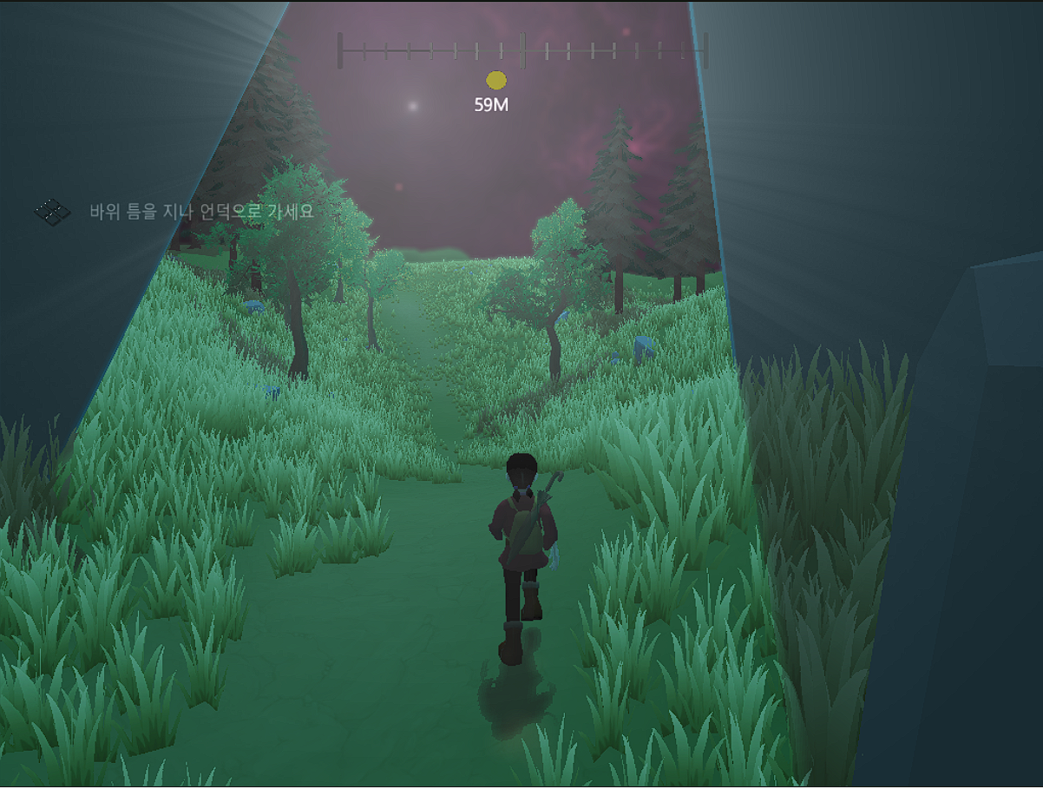
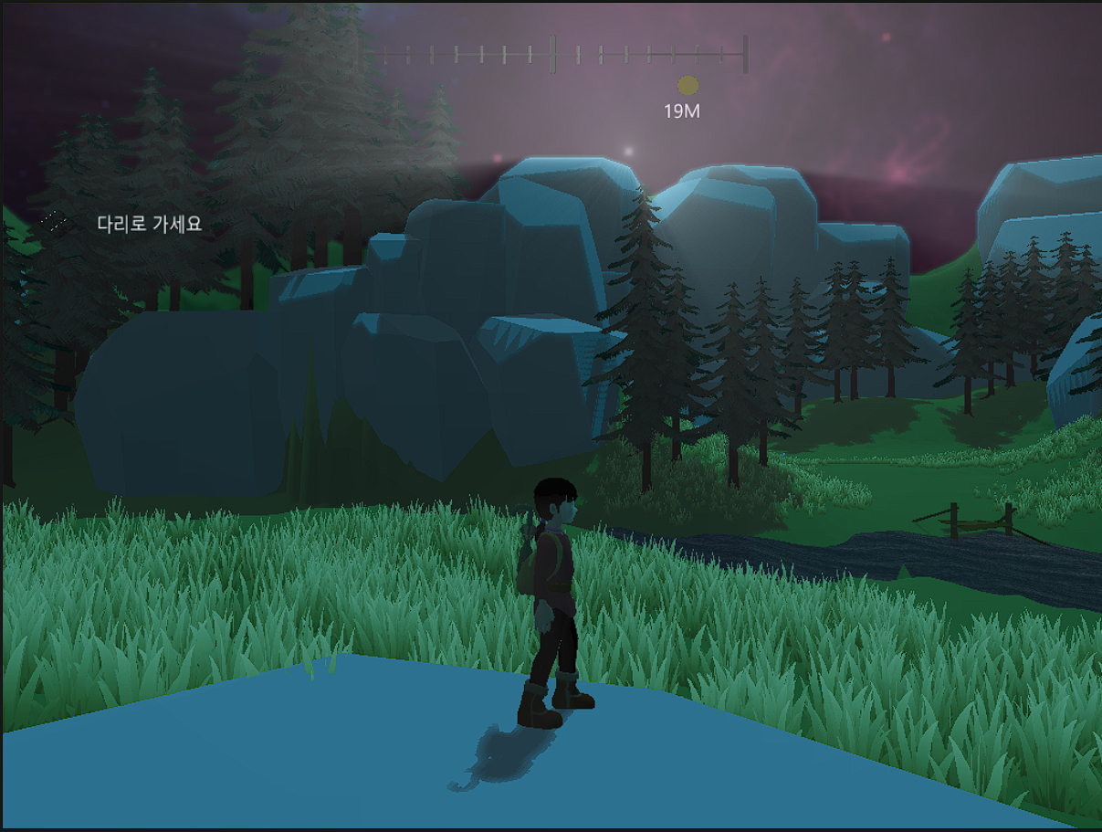
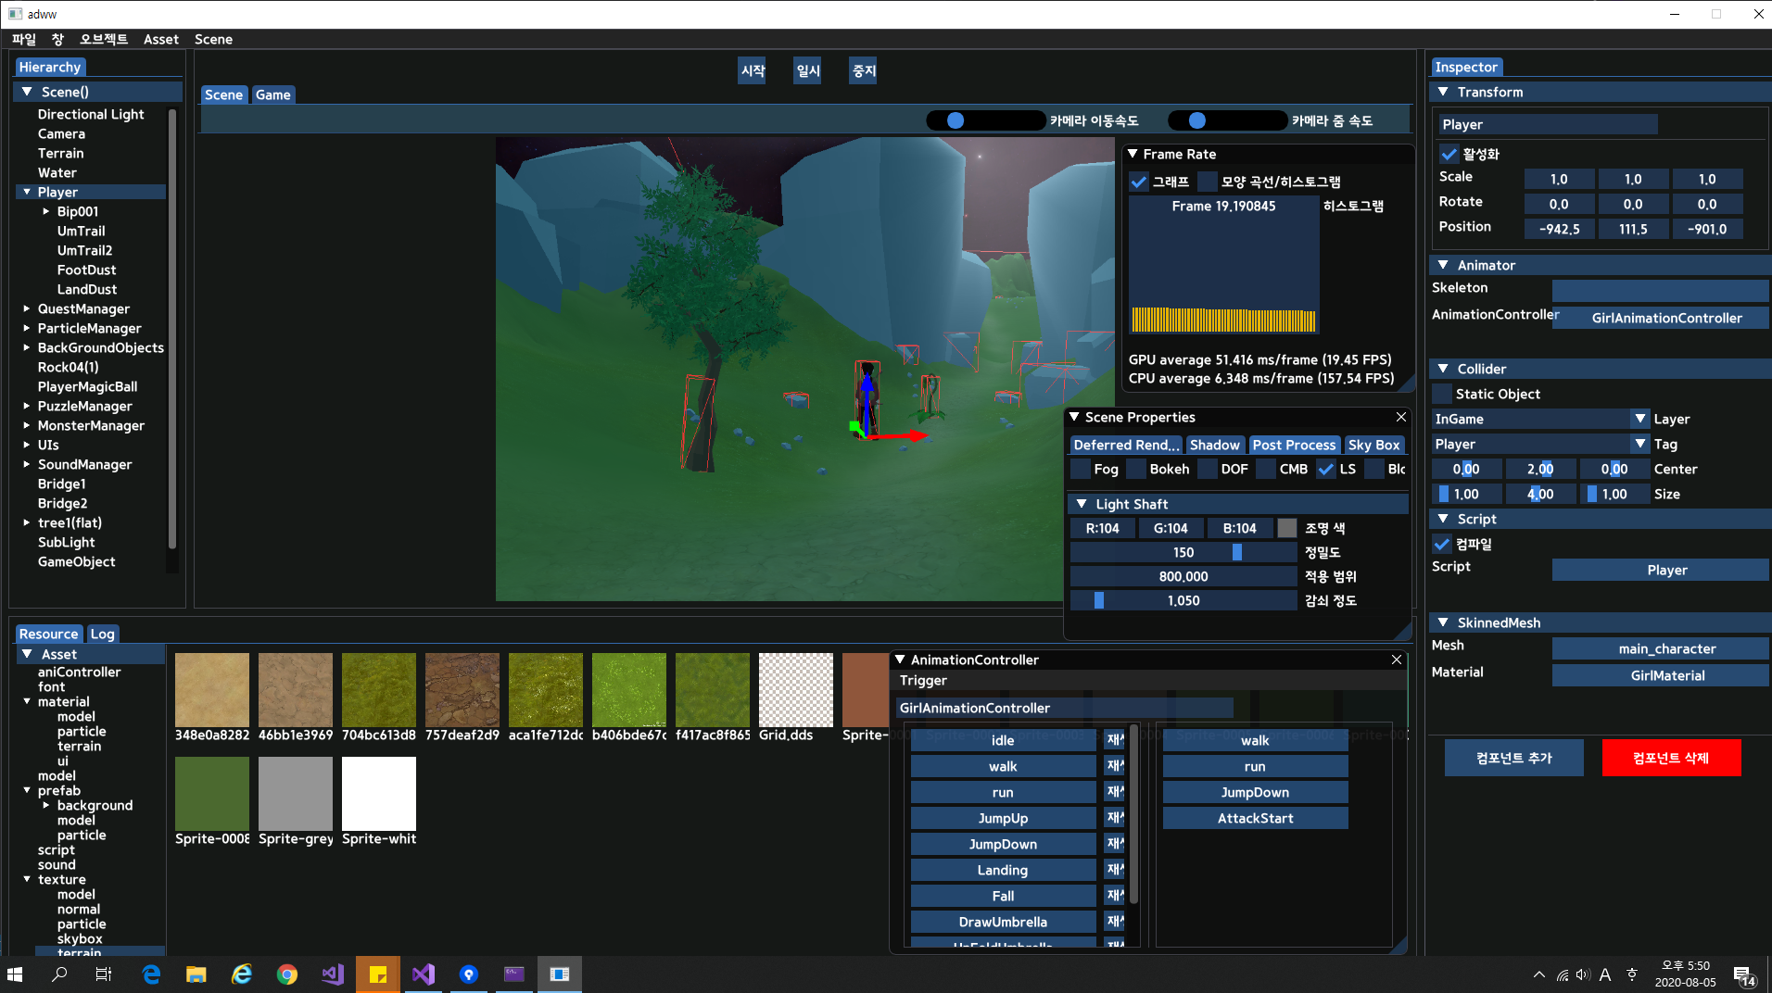
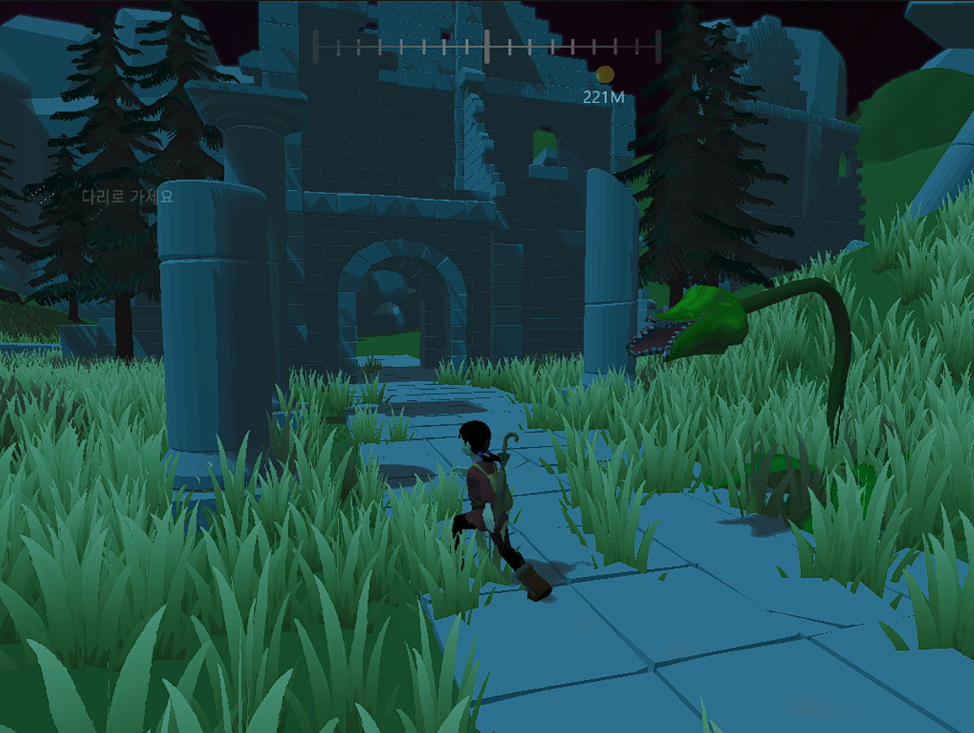
소녀와 우산
게임공학부
지도교수 : 송인희 교수님
박찬준,, 이기성, 조희석
개발배경
개발 속도 향상을 위해 Unity 엔진을 모방한
게임 개발 툴을 만든다.
다양한 특수 효과를 적용한 싱글 플레이 방식의 어드벤처 게임을 구현한다.
무거운 연산 중에도 프레임 레이트를
유지할 수 있도록 구현한다.
IMAGE
개발목표 및 내용
DOF, Light Shaft, Motion Blur 등
여러 그래픽 효과 구현
조명, 물, 그림자, 애니메이션 구현
Component 기반의 프레임워크 구현
멀티쓰레드를 이용한 CPU, GPU 동기화
게임 화면
기대효과 및 시장성
개발결과
• 우산이라는 독특한 소재와 캐주얼한 그래픽
• 다양한 후처리 효과에서도 높은 프레임 레이트 유지
자체 개발한 툴을 이용하여 게임의 확장성을 높임
IMAGE
IMAGE
IMAGE
숲의 흑막을 파해쳐라
소녀와 우산
IMAGE
게임 화면
게임 툴
Notes:
1

